Slide 1

2018·05·20
博士研究生毕业答辩
经表面靶向修饰的纳米二氧化锆载药系统对肝癌细胞 线粒体程序化靶向作用的实验研究
学 生：陈 晓 伟
导 师：徐克教授

Slide 2

01
研究背景
02
研究目的
目录
03
研究内容
04
第一部分
05
第二部分
06
第三部分

Slide 3
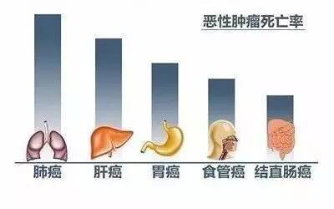
研究背景
肝癌治疗方式：
切除，肝移植，消融，肝动脉化疗栓塞，索拉菲尼
1.肝癌是危害人类健康的重大疾病
2.可手术治疗的原发性肝癌患者仅占15％～30％
3.热消融是不可切除肝癌重要治疗方式

Slide 4
研究背景
RESEARCH BACKGROUNDS
1.微波消融：
机制：通过离子碰撞产热而使肿瘤坏死。
优势：加热范围大，升温速度快，不受热沉效应影响。微波消融越来越多应用于临床，尤其在亚太地区。
2.主要面临的问题：
⑴微波热疗范围有限，较大肿瘤不能完全坏死；⑵临近器官的复杂，难以在保护重要机体结构的同时彻底灭活肿瘤；⑶微小卫星灶及残癌难以及时发现并彻底灭活。
因此，提高微波热疗技术的生物热效应，实现肿瘤热疗的精准性和彻底性，是目前微波热疗亟需解决的重大科学问题。

Slide 5
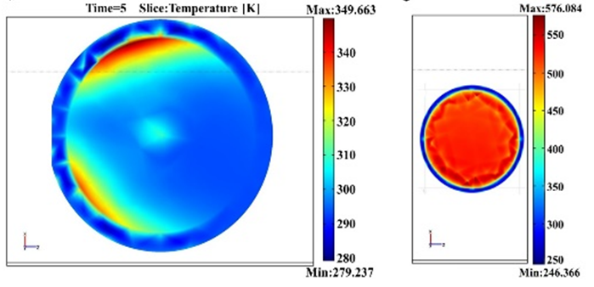
研究背景
纳米材料在微波消融增敏中的研究越来越多
1.产热机制：通过微波吸收产热。
微波增敏纳米材料：
1.铁氧化物
2.碳纳米材料
3.稀土复合物
4.磁性颗粒
然而，这些材料在6GHz以上才有明显的微波吸收，而在医用微波频率下（433-2450MHz）无吸波特性，因此研究中微波增敏效率低，生物实验重复性差。
2.产热机制：增加离子碰撞产热 。
离子限域理论：离子被限制在纳米级狭小空间，微波辐照后离子之间的摩擦碰撞大幅度增加，与游离的离子相比升温更为高效。
基于离子限域理论，利用以纳米二氧化锆为代表的空心纳米结构负载离子液体，开始了医用微波频率内的微波增敏研究。
迈出材料学向医学接轨的一大步。
图： Biomaterials, 2015, 44(1), 91-102

Slide 6
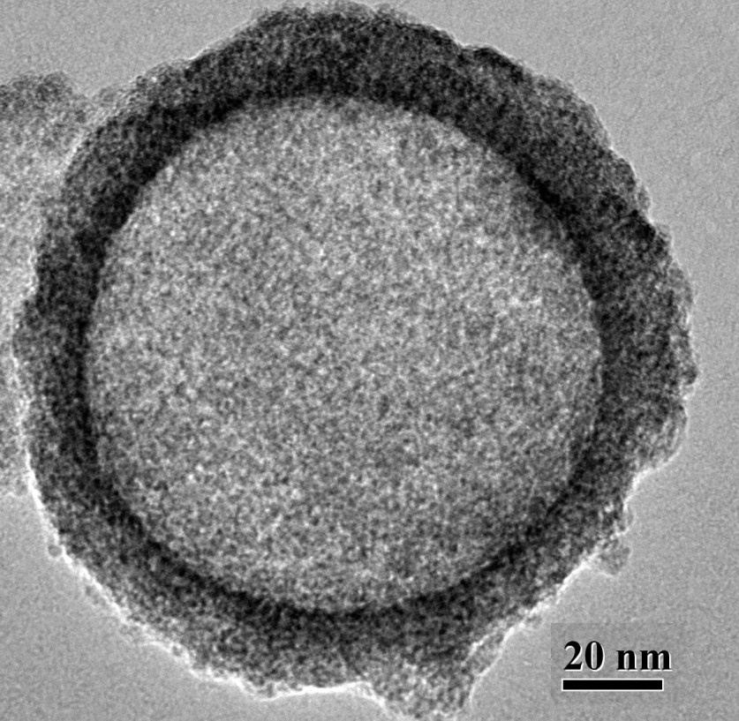
研究背景
纳米二氧化锆应用于构建微波增敏体系的优势及问题
合成方法稳定，简单，可批量生产。
生物相容性好，安全浓度范围大。
中空介孔结构，比表面积大，更易装载各种药物。
中空结构对离子液有“离子限域” 作用，增强离子液微波增敏效能。
纳米二氧化锆前期研究中，对肿瘤的靶向作用都来自与肿瘤对纳米的增强阻滞效应，属于被动靶向，对肿瘤细胞的主动靶向性有待提高。

Slide 7
研究背景
纳米材料的靶向性
1.纳米材料的靶向性：
是纳米应用于肿瘤治疗研究的基础。
2.靶点选择的关键性：
是纳米发挥其治疗作用的关键所在。
国内外研究现状
线粒体是细胞凋亡的重要靶点，也是肿瘤热治疗研究的热点。线粒体靶向纳米材料在光热，磁热等热疗方式中取得了很好的研究成果。
然而，在微波热治疗中，线粒体靶向的研究很少。
尤其，在医用微波频率内的线粒体靶向增敏材料的研究，国内外尚处于空白状态。

Slide 8
研究背景
线粒体靶向策略
线粒体靶向主要有亲脂阳离子和蛋白导入两种途径。
亲脂性阳离子三苯基膦（TPP)在研究中应用最为广泛
线粒体是细胞内膜电位最高的细胞器：
膜电位(mV)=61.5 lg [ (cation)in/(cation)out]
细胞内阳离子的90 %～ 95 %将转入线粒体。
然而，亲脂阳离子缺少正常细胞与肿瘤细胞的选择性。
“线粒体与肿瘤细胞的双重靶向策略的综合,将是未来发展方向”

Slide 9
研究目的
1.构建双配体修饰的具有微波增敏纳功能的二氧化锆纳米药物体系
2.通过双靶向修饰提高纳米二氧化锆对肿瘤细胞线粒体的靶向性
3.利用线粒体靶向微波增敏纳米二氧化锆提高微波的肿瘤治疗效果

Slide 10
总示意图

Slide 11
研究内容
第一部分
靶向微波增敏纳米二氧化锆体系的构建。
理化性质表征。
第二部分
细胞层面线粒体靶向性的实验研究。
细胞微波增敏疗效的验证。
第三部分
活体内靶向能力进一步证明。
活体内微波增敏治疗效果的探索。

Slide 12
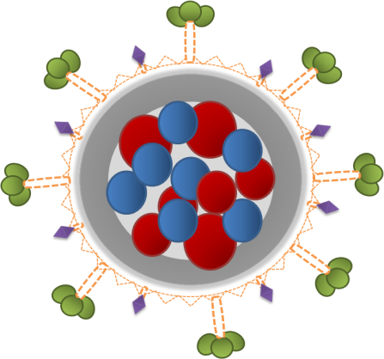


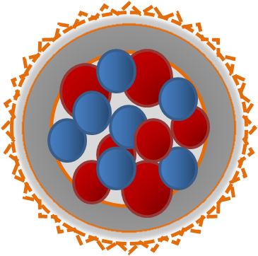
第一部分：线粒体靶向纳米二氧化锆药物体系的构建 材料方法
1.合成方法
MZCNs
二氧化硅
（SiO2）
二氧化锆
（ZrO2）
表面氨基化
药物装载
双靶向分子连接
模板腐蚀法
氨基硅烷
脱水缩合
真空抽干
负压强制
EDC.NHS
酰胺反应
2.表征方法
证明目标产物的合成：
透射电镜，扫描电镜，傅里叶红外光谱，动态光散射仪，ZETA电位仪。
证明目标产物的微波增敏性能：
热红外成像仪。

Slide 13
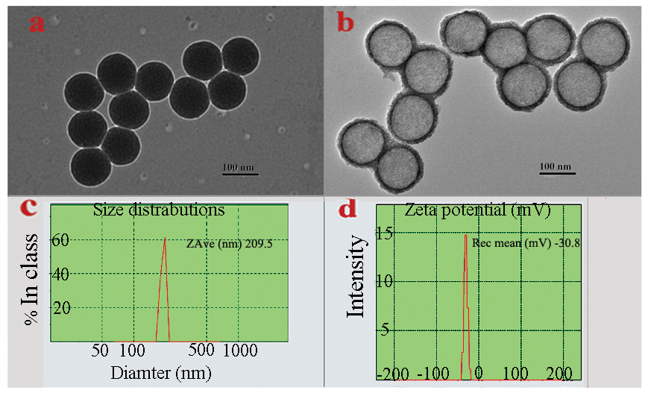
第一部分：线粒体靶向纳米二氧化锆药物体系的构建 研究结果
图 ：a:二氧化硅种子的透射电镜，平均直径114nm；b:合成的二氧化锆纳（ZrO₂）的透射电镜图片，平均直径156nm；c :ZrO₂的流体力学粒径约为209nm；d :ZrO₂的ZETA电位-30.8mV.

Slide 14
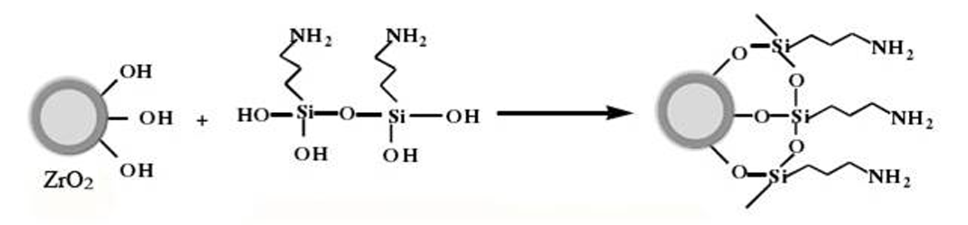
第一部分：线粒体靶向纳米二氧化锆药物体系的构建 研究结果
氨基硅烷（APS）水解提供的羟基与ZrO₂表面上的羟基之间发生脱水反应，在ZrO₂表面形成一层硅氧键壳层，并将APS带有的氨基（NH₂）末端覆盖在ZrO₂的表面上。

Slide 15
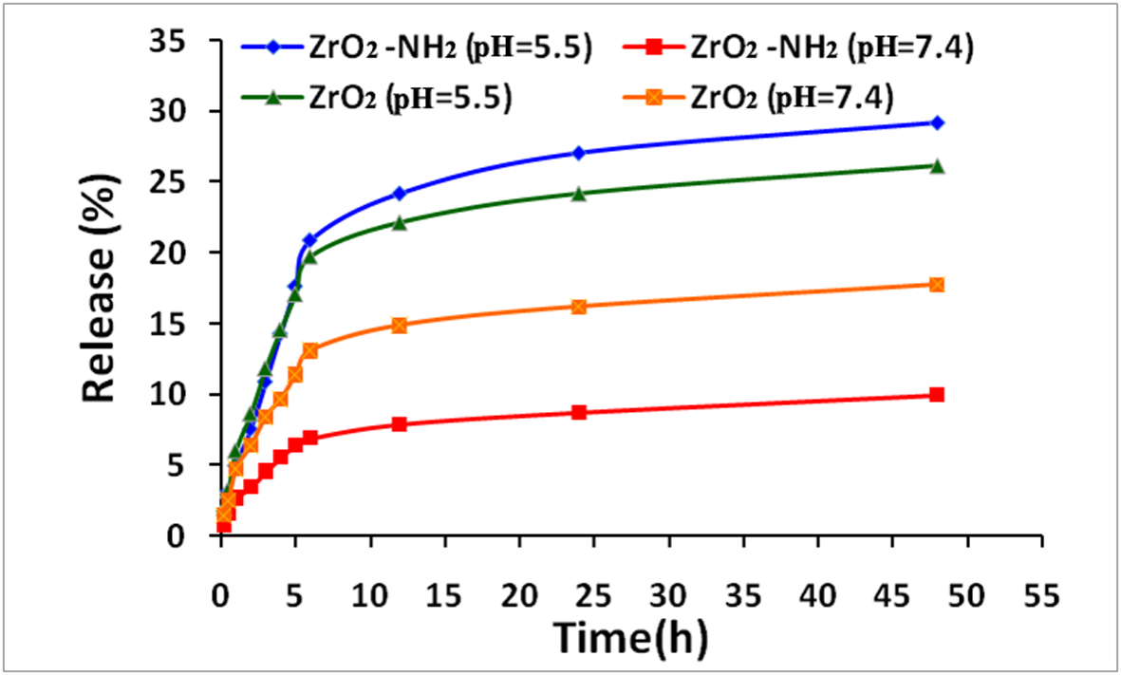
第一部分：线粒体靶向纳米二氧化锆药物体系的构建 研究结果
在实验中装载了两种药物
微波增敏剂：离子液（IL）
和盐酸阿霉素（DOX）。由于IL的疏水性，在生理环境不易释放。两者混合装载后，利用DOX在280nm处有紫外特征峰的特点，研究了MZCNs 对DOX的控制释放作用，以释放曲线来表示。
可见DOX的释放与pH值相关，ZrO2表面氨基化后控制释放作用更加明显。中性环境释放更少，酸性环境释放更多。

Slide 16
第一部分：线粒体靶向纳米二氧化锆药物体系的构建 研究结果
MZCNs的形貌特征：合成的MZCNs在透射电镜及扫描电镜可见 为空心球形结构，结构粒径均匀，电镜下平均直径为158.6 nm。

Slide 17
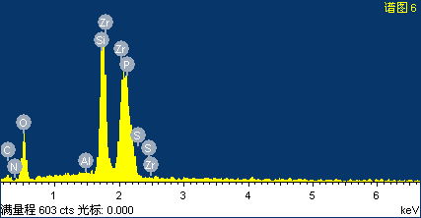
第一部分：线粒体靶向纳米二氧化锆药物体系的构建 研究结果
ZrO2能谱分析：
未经靶向修饰的纳米二氧化锆，可见纳米二氧化锆的元素组成主要为Zr，O，Si来自合成过程中的硅种子,AL来自放置样品的铝箔纸。
MZCNs能谱分析：
可见纳米表面增多的C和O元素，以及新出现的P和S元素，分别来自于线粒体靶向分子三苯基膦，和iRGD肽。
能谱分析证明了表面靶向修饰的成功

Slide 18
第一部分：线粒体靶向纳米二氧化锆药物体系的构建 研究结果
FT-IR在720cm⁻¹附近的振动吸收峰归因于iRGD主链的中重复的（-CH2-）。 另外，在1060cm⁻¹附近的峰与氨基化修饰过程中ZrO₂表面形成的（-O-Si-O-）相关联， TPP的苯环中的（-C-C-）在1705cm -1处表现为强信号。3000-2700cm⁻¹的振动吸收峰来自饱和碳上的C-H。
傅里叶红外光谱也证明了MZCNs成功进行了表面修饰

Slide 19
第一部分：线粒体靶向纳米二氧化锆药物体系的构建 研究结果
MZCNs合成过程中的电位变化
ZrO2：-30.8
氨基化后：+24，
靶分子连接后：+9
MZCNs粒度分布：
水合半径：216nm。
合成的纳米药物表现为稳定的单分散。
电位的变化也证明了MZCNs合成过程表面分子的变化

Slide 20
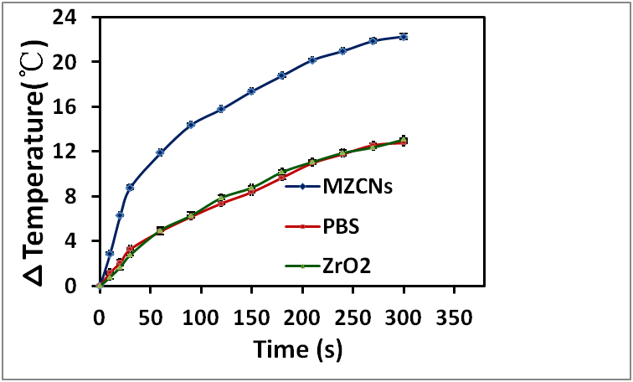
第一部分：线粒体靶向纳米二氧化锆药物体系的构建 研究结果
*
MZCNs,ZrO₂和PBS在微波下升温过程的热红外成像图，MZCNs组大于42℃的面积是PBS组和ZrO₂组的2.8倍。
MZCNs,ZrO2和PBS在微波下的升温曲线，MZCNs组在5分钟内增加了22.3℃，PBS组和ZrO2组分别增加了12.8和13.1℃。

Slide 21
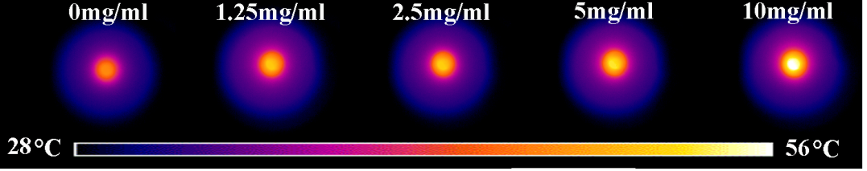
第一部分：线粒体靶向纳米二氧化锆药物体系的构建 研究结果
不同浓度MZCNs在微波加热5分钟时的热红外成像图，浓度10到0的温度分别是10mg/mL组50.6℃，5mg/mL组47.2℃，2.5mg/mL组46.1℃，1.25mg/mL组45.7℃，0 mg/mL组41.2℃
在体外实验中，合成的MZCNs的升温程度与浓度成正相关

Slide 22
讨论
药物渗漏对实验的影响：
在本研究的第一部分进行了离子液体IL和化疗药物DOX的装载。由于选择的微波增敏IL是疏水性的，所以在生理环境中不易释放，保证大部分药物可以随载体一起到达线粒体内。
氨基化的ZrO₂对盐酸阿霉素起到很强的控制释放的作用，在实验中性环境下6小时释放率仅为约10%。而盐酸阿霉素是一种有荧光特性的化疗药物，与IL共同装载，可以成为纳米药物的示踪剂，为接下来的荧光共定位实验提供基础。

Slide 23
结论
结论一
用EDC/NHS法成功在纳米二氧化锆表面连接了两种靶分子：TPP，iRGD。
结论二
合成的目标产物（MZCNs）在体外实验具备微波增敏功能。

Slide 24
第二部分：细胞实验中的升温性能、线粒体靶向性与微波增敏效果的实验研究
人肝癌细胞系HepG2
CCK-8
MZCNs的细胞毒性
热红外成像
细胞微波升温
荧光共定位
流式细胞术
线粒体靶向性
微波增敏疗效
研究方法

Slide 25
第二部分：细胞实验中的升温性能、线粒体靶向性与微波增敏效果的实验研究
研究方法
细胞微波升温实验：
1.分别设置高浓度组200 μg/mL，低浓度组100 μg/mL
和空白对照组。
2.将HepG2细胞与MZCNs共同孵育。 用PBS除去上清
中未被细胞摄取的3.MZCNs。然后消化细胞，离心收
集后将细胞悬液加入微波加热板。
4.以2W低功率加热20分钟。
5.红外热成像仪监测温度变化。

Slide 26
第二部分：细胞实验中的升温性能、线粒体靶向性与微波增敏效果的实验研究
研究方法
MZCNs在细胞内共定位实验：
以连接的靶分子名称代表各个组加入的纳米材料，
分组如下：A MZCNs既双靶向组（TPP+iRGD）， B无靶向组（None-target），C仅连接TPP的单靶向组（TPP），D仅连接iRGD的单靶向组（iRGD）。
2.将HepG2细胞与MZCNs共同孵育4小时，以Mito-Tracker green和DAPI分别染色线粒体和细胞核。

Slide 27
第二部分：细胞实验中的升温性能、线粒体靶向性与微波增敏效果的实验研究
研究结果
MZCNs的毒性实验：
10-200ug/ml对肿瘤细胞无明显抑制作用，400ug/ml和600ug/ml浓度对细胞的抑制作用，与对照组差异有统计学意义

Slide 28
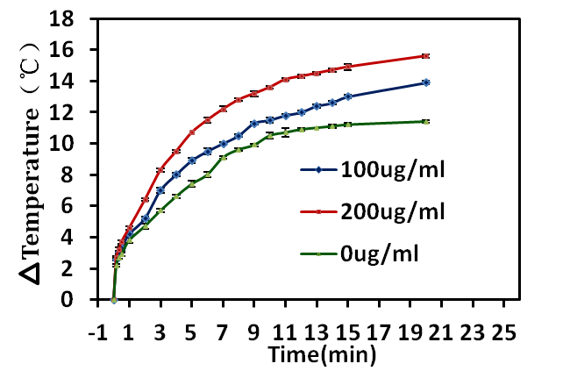
第二部分：细胞实验中的升温性能、线粒体靶向性与微波增敏效果的实验研究
研究结果
不同浓度的MZCNs与细胞共培养后，洗去未被摄取的材料，将细胞消化下来，进行微波升温实验。
可见与MZCNs共孵育可以增加细胞在微波下的升温作用，且升温程度与材料浓度成正相关。

Slide 29
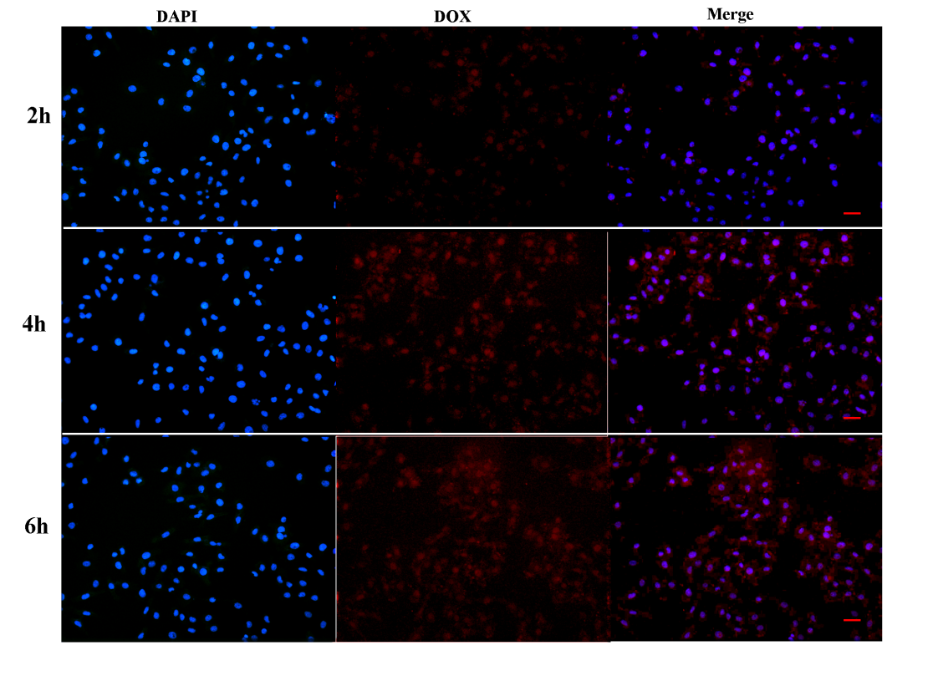
第二部分：研究结果
根据荧光密度分析
2小时，MZCNs尚未充分摄取
4小时，摄取较2小时明显增加
6小时，保持较高摄取量。
但6小时与4小时无明显增加。
4小时，MZCNs可被肝癌细胞充分摄取
HepG2肝癌细胞对MZCNs的摄取实验

Slide 30
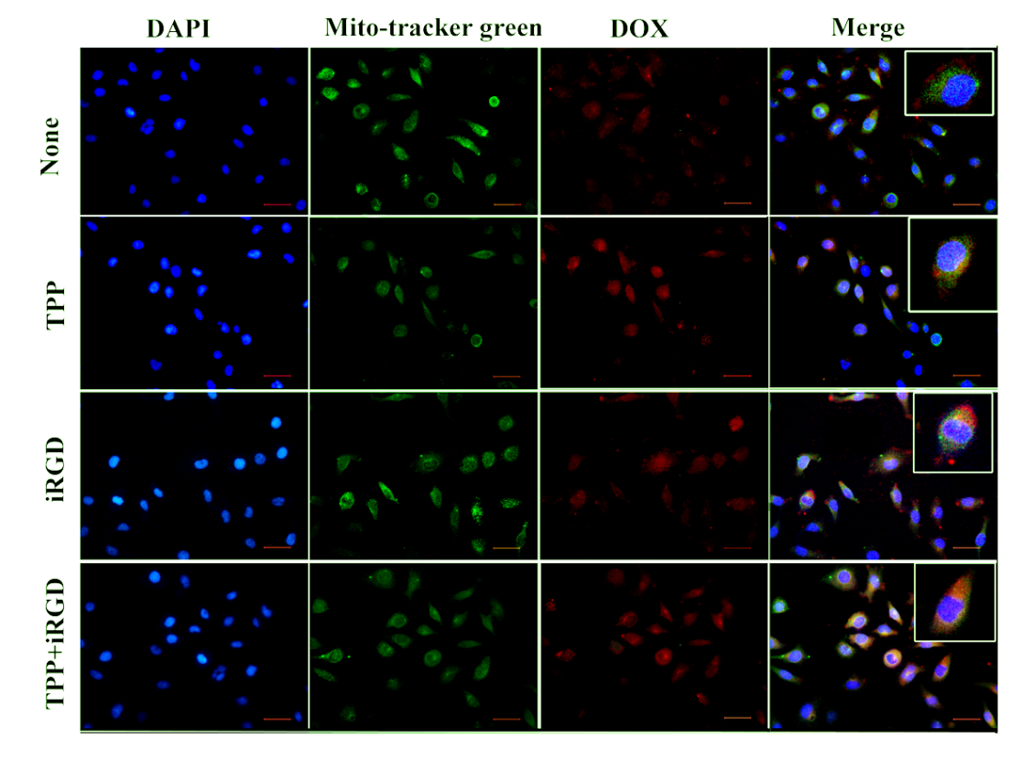
第二部分：研究结果
不同靶分子修饰的纳米药物在细胞内的分布，DAPI蓝色代表细胞核，mito-tracker green绿色代表线粒体，DOX红色代表纳米药物，Merge融合成像；400×，标尺50um。

Slide 31
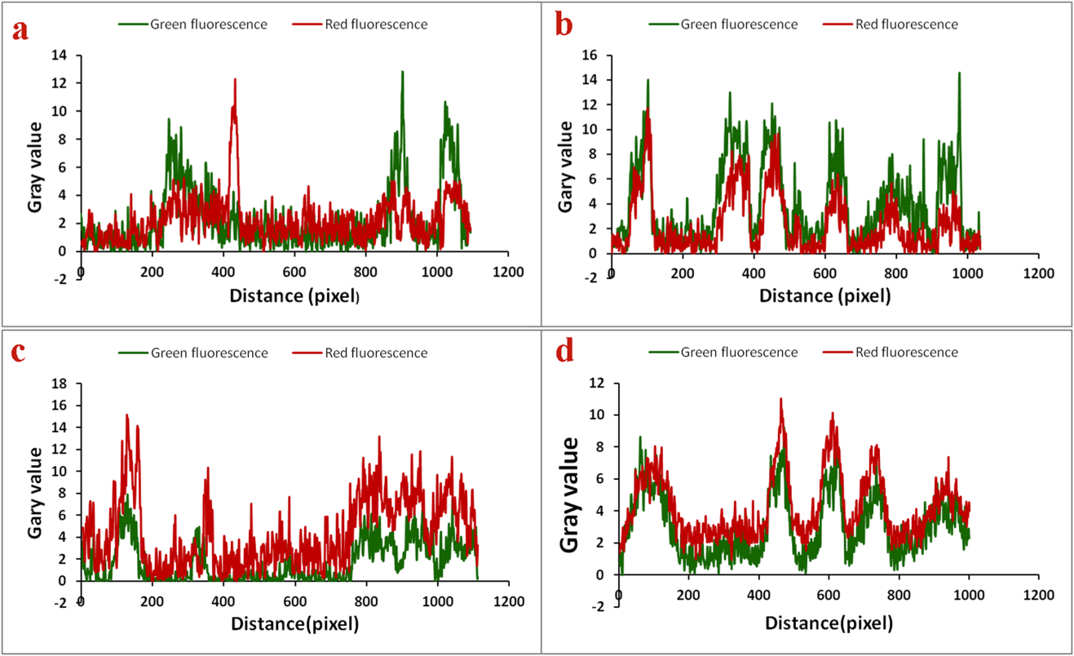
第二部分：研究结果
None
TPP
iRGD
iRGD+TPP
Mito-Tracker green（绿色荧光）和DOX（红色荧光）的相关分析。 图a：非靶向组r = 0.381 P <0.05; b：TPP靶向 r = 0.797 P <0.05。 c：iRGD靶向，r = 0.69，P <0.05。 d：双靶向TPP + iRGD，r = 0.859，P <0.05。 皮尔森相关系数 r由SPSS Statistics 22计算。
可见双靶向组与TPP单靶向组有明显的线粒体靶向性。

Slide 32
第二部分：研究结果
凋亡和坏死细胞
占总细胞百分比：
control , 2.7%;
ZrO₂, 15.7%;
IL@ZrO₂, 18.8%; IL@ZrO₂-iRGD, 49.4%;
IL@ZrO₂-TPP, 47.8%;
MZCNs, 61.9%.
治疗后的HepG2细胞的流式细胞分析。a：对照组（未经微波处理的MZCNs）。 其他组接受微波处理（b：ZrO2，c：IL @ ZrO2，d：IL @ ZrO2-iRGD，e：IL @ ZrO2-TPP和f：MZCN）。 处理的细胞用膜联蛋白-V-FITC和PI双重染色。

Slide 33
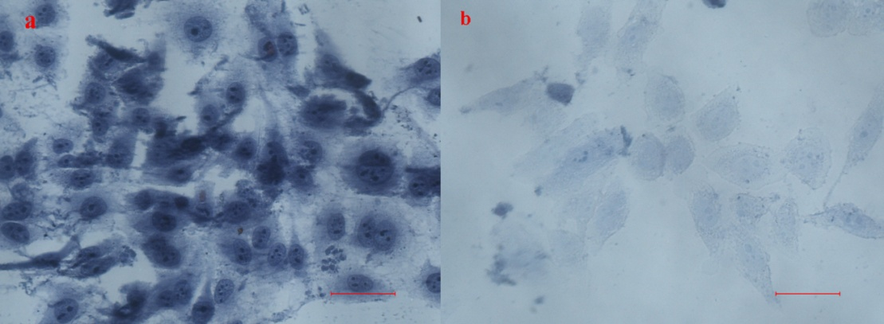
第二部分：研究结果
MWA
MZCNs+MWA
利用针对线粒体的活细胞染料健那绿B，在活性线粒体中呈现有色状态（蓝绿色）,而当线粒体无活性，则被还原成为无色状态.
染色结果如图示，在MZCNs协助微波热疗组健那绿B染色为无色，而在单纯微波治疗组则呈现出蓝绿色。
在同样微波条件下（2W，10min）：MZCNs+MWA组线粒体失活明显。

Slide 34
讨论
本研究与其它研究的异同：
1:以往的微波升温实验，大多为材料的升温实验，本研究在细胞层面再次验证合成的MZCNs的微波增敏效果，并且得到了与浓度正相关的升温效果。这可能与靶向修饰后的材料被细胞摄入增加相关。
2： MZCNs协助的微波治疗线粒体失活明显。联系前人研究，微波除了热效应，还可以引起膜通透性增加。而线粒体通透性增加是引起细胞凋亡的关键诱因。
所以，线粒体微波热疗的可能机制是线粒体膜通透性改变，有待进一步研究。

Slide 35
结论
结论一
MZCNs对共孵育的HepG2肝癌细胞有微波增敏效果。
结论二
双靶向修饰纳米二氧化锆对HepG2肝癌细胞具有线粒体靶向性，且其靶向作用高于单靶向组。
结论三
合成的MZCNs能够增强微波对肝癌细胞的治疗效果。

Slide 36
第三部分：活体内靶向性与微波疗效的实验研究 研究方法
BALB/C小鼠皮下荷瘤模型
体内肿瘤靶向性
ICP-MS
荧光半定量
体内微波增敏
热红外成像仪
肿瘤进展评价
肿瘤组织坏死情况观察
肿瘤及体重测量
HE染色及电镜

Slide 37
第三部分：活体内靶向性与微波疗效的实验研究 研究方法
MZCNs静脉注射
在不同时间点处死
取肿瘤组织，测量瘤内锆浓度
不同靶向修饰的纳米二氧化锆
静脉注射8小时后处死
取肿瘤组织，测量瘤内锆浓度
荷瘤小鼠N=15
Control
N=3
t=4h
N=3
t=8
N=3
t=12
N=3
t=24
N=3
荷瘤小鼠N=15
Control
N=3
None
N=3
TPP
N=3
iRGD
N=3
iRGD+TPP
N=3

Slide 38
第三部分：活体内靶向性与微波疗效的实验研究 研究方法
荷瘤小鼠
N=30,n=5/组
control
NS+MWA
None+M
TPP+MWA
iRGD+MWA
IRGD-_TPP+MWA
热红外成像
记录升温
观察肿瘤及体重变化
HE染色
生物电镜

Slide 39
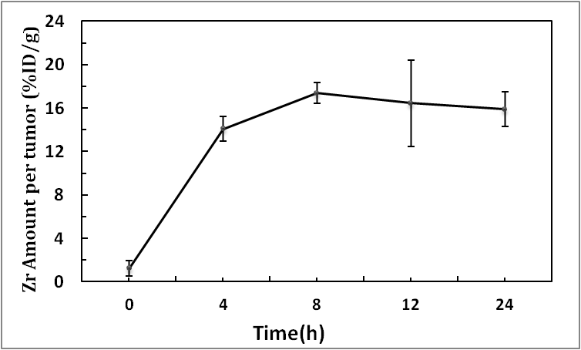
第三部分：活体内靶向性与微波疗效的实验研究 研究结果
锆在肿瘤中的积累可以在4小时内检测到，在8小时达到峰值，并且在12小时开始有减少趋势。
TPP-iRGD组的锆含量比非靶向修饰的DOX-IL@ZrO2组高2.7倍

Slide 40
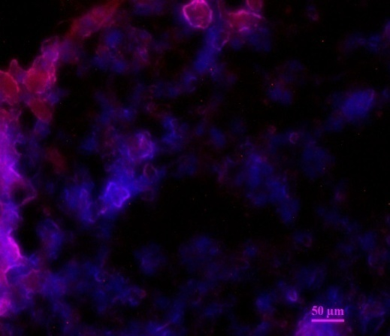
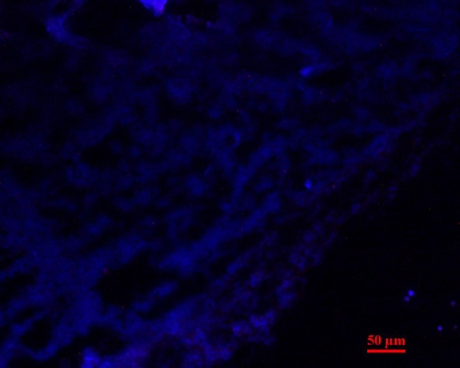
第三部分：活体内靶向性与微波疗效的实验研究 研究结果
DAPI
DOX
Merged
TPP-iRGD
None
药物注射后24小时，肿瘤组织冷冻切片; 如图所示，注射DOX@ MZCNs的小鼠肿瘤中的荧光在24小时显着强于注射DOX@ZrO₂的小鼠肿瘤组织。
与前文ICP结果一致，证明了MZCNs在活体肿瘤内的靶向性。

Slide 41
第三部分：活体内靶向性与微波疗效的实验研究 研究结果
温度分别为：MZCNs 56.4℃，IL@ZrO2-iRGD 55.3℃，IL@ZrO2-TPP 54.1℃，IL@ZrO2 53.3℃，NS 52.1℃。
高温区面积是无靶向组的2.2倍。

Slide 42
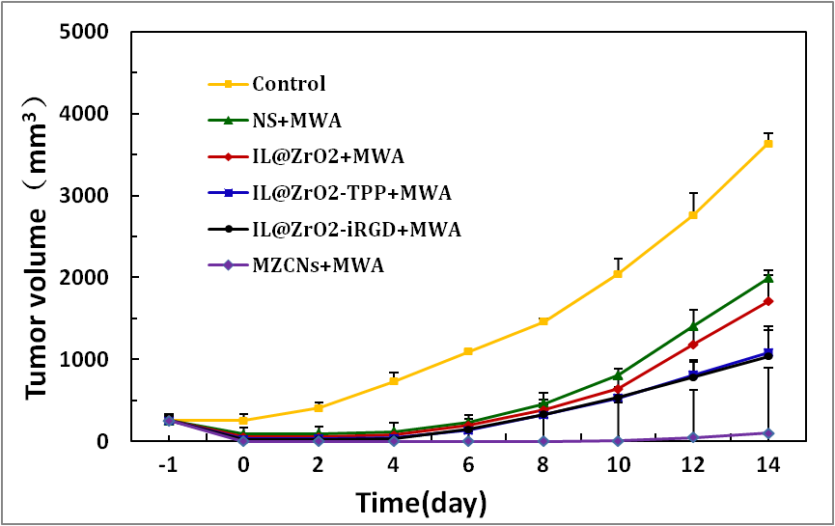
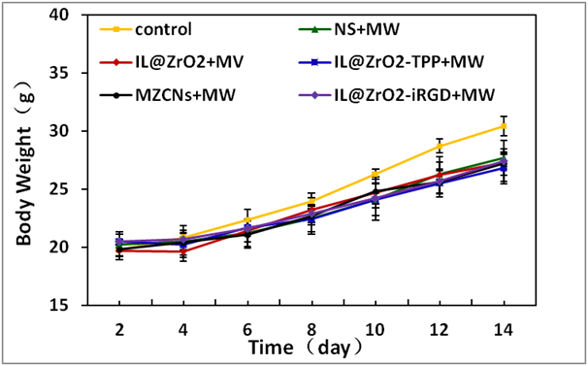
第三部分：活体内靶向性与微波疗效的实验研究 研究结果
*
肿瘤体积记录显示：MZCNs组的平均肿瘤体积仅为101 mm³，（与各组差异有统计学意义）。NS +微波治疗组和IL @ ZrO2 +微波治疗组的平均肿瘤体积分别为1989和1709 mm3，而IL @ ZrO2-TPP +微波治疗组和IL @ ZrO2-iRGD +微波治疗组的肿瘤体积分别为1082和1035 mm3。
各组体重均无明显减少

Slide 43
第三部分：活体内靶向性与微波疗效的实验研究 研究结果
*
对照，2±0天; NS +微波治疗，6 ± 1.4天; IL @ ZrO₂ +微波治疗9 ± 1.09天; IL @ ZrO₂-iRGD +微波治疗，10 ± 2.67天; IL @ ZrO₂-TPP +微波治疗，10 ± 1.6天; MZCNs +微波治疗14±0天。
可见MZCNs +微波治疗组具有更长的无进展存活时间，与其它各组差异有统计学意义。

Slide 44
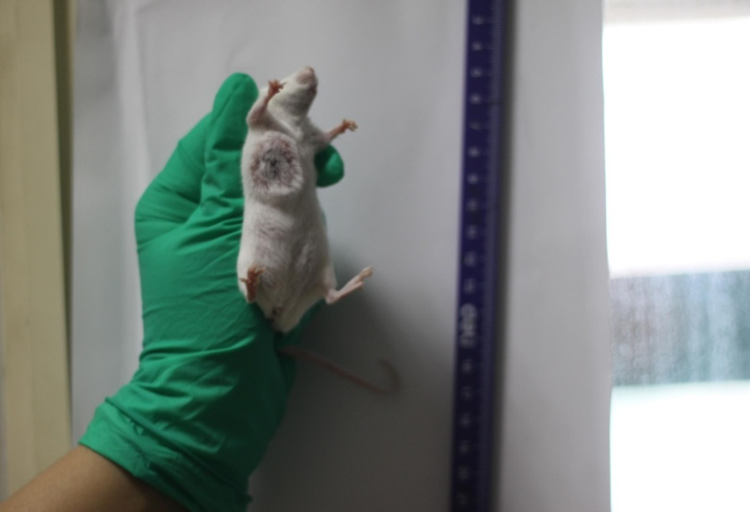
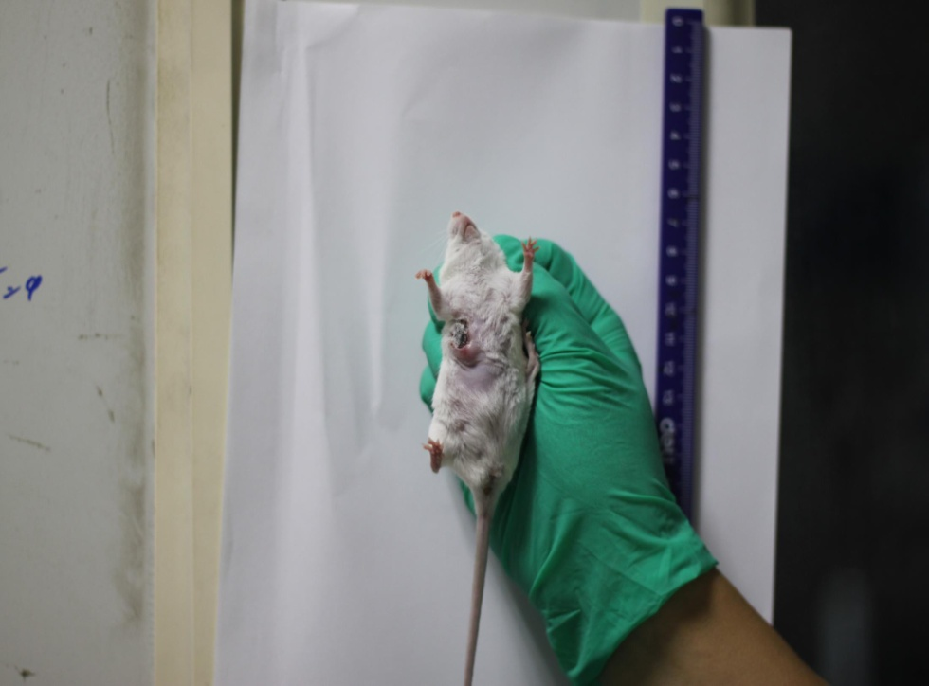
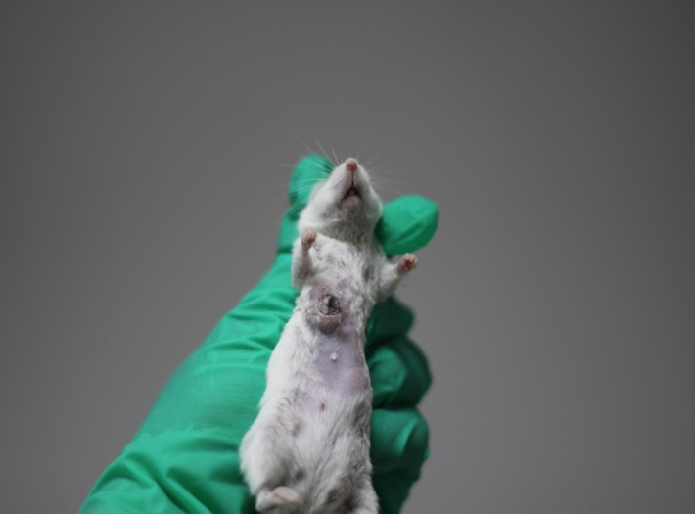
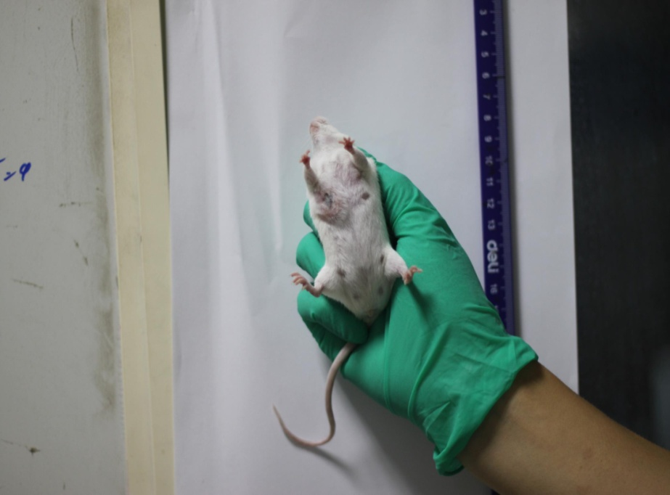
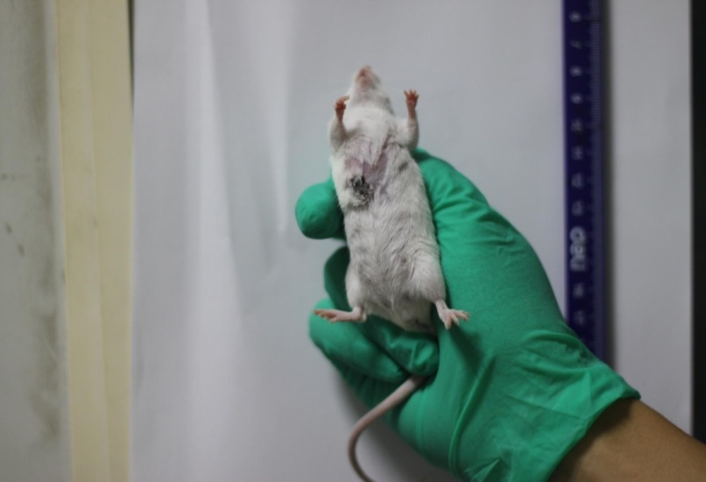
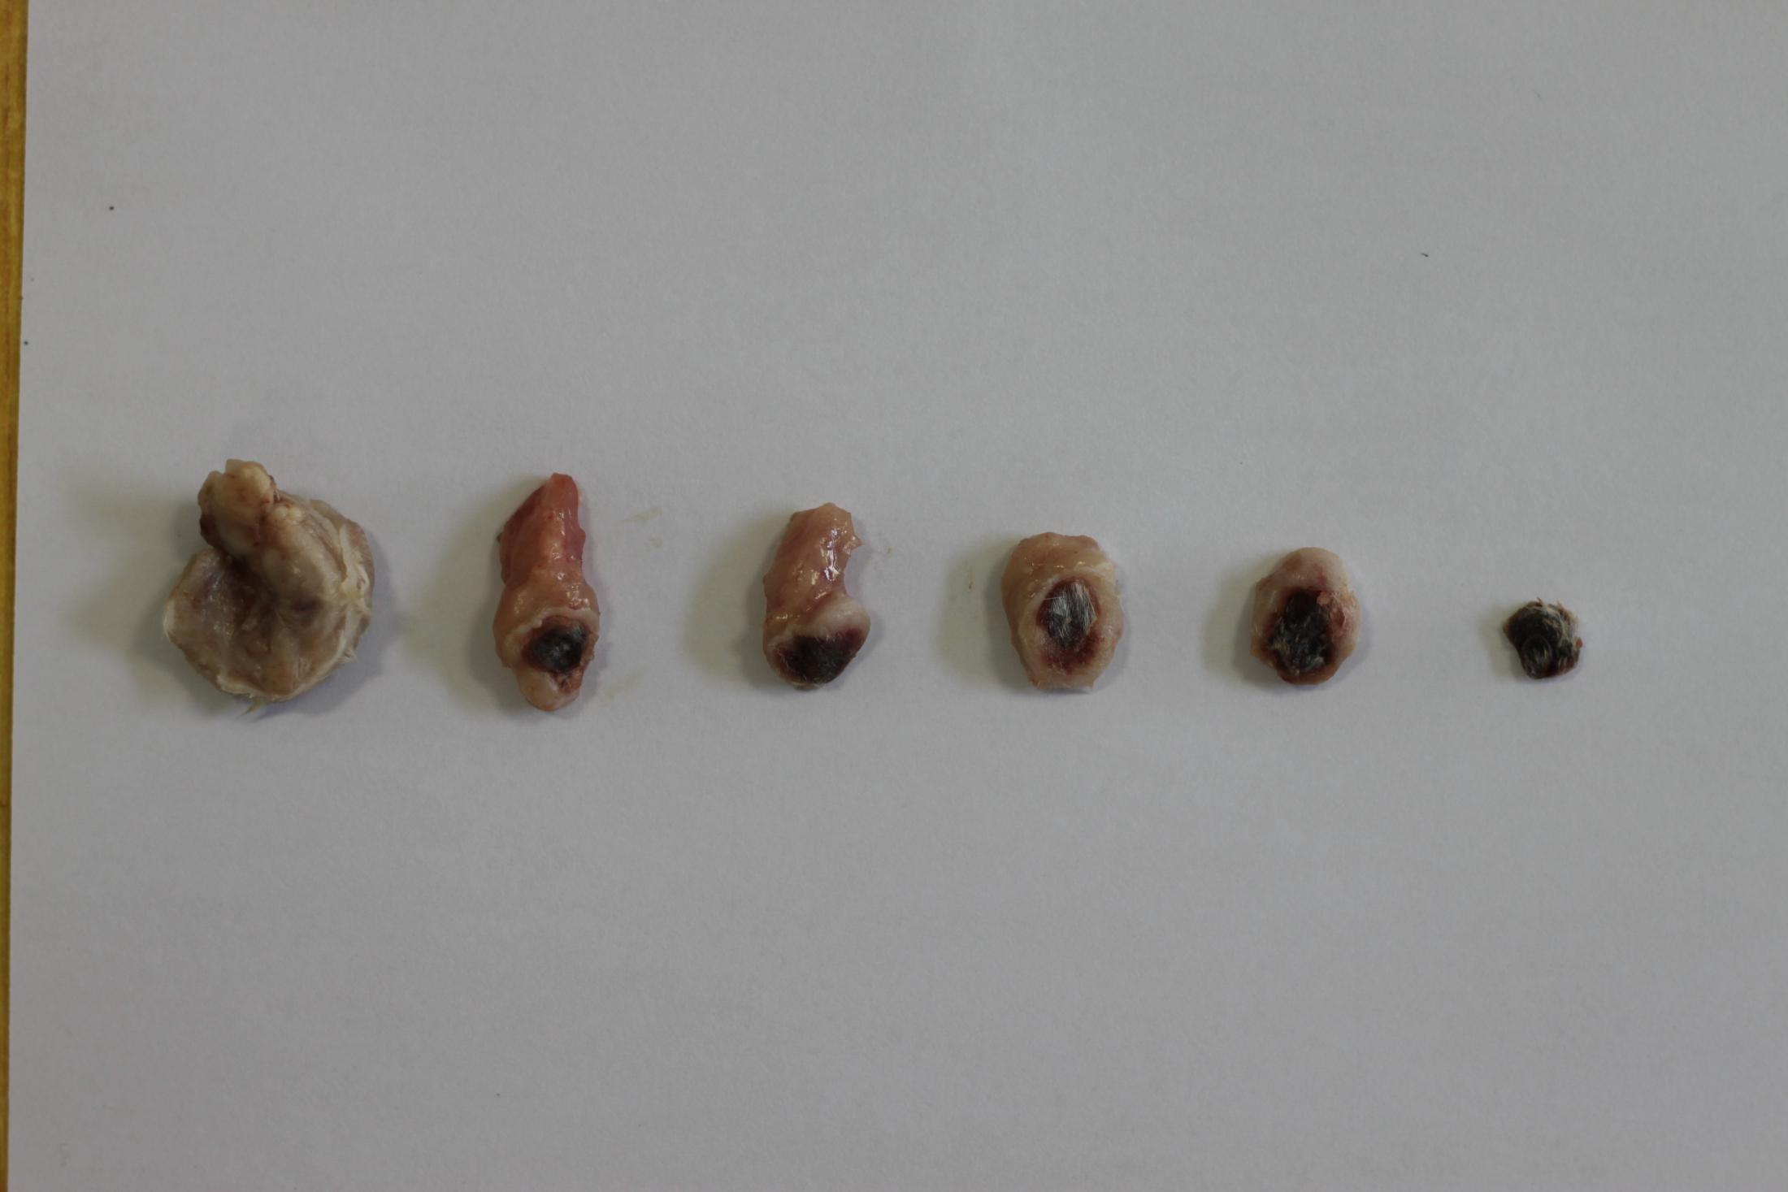
第三部分：活体内靶向性与微波疗效的实验研究 研究结果
HE染色结果可见：主要器官无明显损伤及炎症反应，
对照组可见深染，异形的瘤细胞。
而靶向治疗组以坏死细胞为主。

Slide 45
第三部分：活体内靶向性与微波疗效的实验研究 研究结果
注射MZCNs后，以低功率微波1W照射肿瘤5分钟，取材。
电镜图片可见线粒体靶向微波治疗后肿瘤内肿胀弥散的线粒体（蓝色箭头）
和凋亡小体（红色箭头）

Slide 46
讨论
MZCNs辅助的微波热疗取得了比单靶向组及无靶向组明显更好的肿瘤抑制作用。结合分析原因如下：
1.在微波消融的临床研究中发现高功率的微波因升温速度更快和有效加热面积更大能够减少肿瘤的术后复发.
2.我们合成的纳米材料实现了加快微波升温速度，扩大微波加热面积的效果，减少了肿瘤复发，并且延长了肿瘤的进展时间。
3.结合电镜结果，线粒体靶向微波热治疗的机制可能为破坏线粒体膜。

Slide 47
结论
结论一
合成的MZCNs具有在活体内的肿瘤靶向性。
结论二
MZCNs协助的线粒体靶向微波热治疗，减少肿瘤复发，延长无进展生存期。

Slide 48
创新性分析
在纳米二氧化锆的基础上构建了新型的线粒体靶向纳米药物。
利用iRGD肽和TPP两种靶向配体共同修饰二氧化锆纳米颗粒，以此新的程序化靶向策略，提高了纳米颗粒对线粒体的靶向性。
国内外首次在医用微波领域，将线粒体靶向纳米药物应用于提高肿瘤微波治疗效果。

Slide 49
局限性分析
局限性：
本研究证明了线粒体靶向微波增敏材料的靶向性和增敏有效性，其分子机制有待进一步探索。
由于肿瘤负荷给小鼠生存质量造成的影响，在动物实验中，未能观察到线粒体靶向微波热治疗对总生存期的影响。

Slide 50
未来研究的展望
展望：
进一步探索线粒体靶向微波热治疗的肿瘤凋亡机制。
近一年内，有科研人员报道利用Mito-Thermo-Yellow研究线粒体内的温度，希望未来的研究中可以利用这种温敏染料直接测试线粒体靶向微波热治疗时线粒体内的温度变化。

Slide 51
在读期间科研成果
一、论文 1. Xiaowei Chen#, Changhui Fu , Yaqin Wang,Qirun Wu,Xianwei Meng, * and Ke Xu,*，Mitochondria-Targeting Nanoparticles for Enhanced Microwave Ablation of Cancer,nanoscale,（revised）（IF=7.36,本人一作） 2. Q Wu#,M Niu#, X Chen, L Tan, C Fu, X Ren, J Ren, L Li,Ke Xu, H Zhong*, and X Meng* .Biomaterials, 2018, 162: 132-143 (SCI, IF=8.402，本人二作) 3. Luo T, Gao L, Chen X, Niu M, Xu K*.Genotoxicity of Nanocarriers. Curr Drμg Metab. 2017Oct 31. (IF=2.78，本人三作) 4. Zhang W, Wang Q, Chen X, Zhong H, Zhang X, Chen X* and Ke Xu*， Budd-Chiari syndrome in China: A 30-year retrospective study on survival from a single center，World Journal of Gastroenterology，2018,24(10),1134-1143,(IF=3.36，本人三作)
二、 参与科研项目 LMHSs纳米粒子介导的经皮肿瘤精准光热消融及其触发程序性药物靶向释放和作用机制研究，（项目批准号： 81771944 ，负责人：邵海波）

Slide 52
致谢
感谢我的恩师徐克教授，对我临床工作及科研方面的耐心指导和教诲，让我有勇气面对实验的挫折与失败、有力量去思考和进步。 感谢中科院理化所，孟宪伟研究员，付长慧副研究员，在我的实验过程中的指导以及在论文写作中的宝贵意见。 感谢中国医科大学影像诊断与介入治疗重点实验室的王绍坤、戚勋、李紫璇、于贵博老师的辛勤工作，为实验创造了有利的环境。 感谢放射科李松柏主任、任克主任、苏红英主任、 范国光主任、钟红珊主任在我开题及中期审查过程中为我提出的宝贵意见。 感谢邵海波教授在立题之初为我提供细致的指导。 感谢科研秘书王慈在研究生培养过程中认真负责的幸苦工作。
感谢师兄马腾闯、高龙博士，师弟吴启润、李帅在生活、学习和实验过程中的帮助和陪伴。

Slide 53
2018·05·20
博士研究生毕业答辩
再次感谢各位评委老师！ 敬请批评指正！
导师：徐克教授
学生：陈 晓 伟

